Slide 1
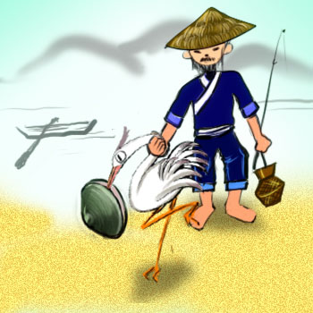
鹬蚌相争

Slide 2
同学们，你读过哪些寓言故事啊？从中懂得什么道理呢？
下面我们来做一个猜成语的游戏，好不好？

Slide 3
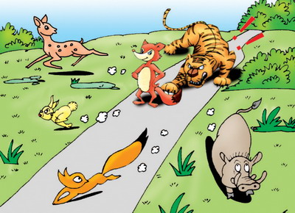

PPT模板下载：www.1ppt.com/moban/ 行业PPT模板：www.1ppt.com/hangye/
节日PPT模板：www.1ppt.com/jieri/ PPT素材下载：www.1ppt.com/sucai/
PPT背景图片：www.1ppt.com/beijing/ PPT图表下载：www.1ppt.com/tubiao/
优秀PPT下载：www.1ppt.com/xiazai/ PPT教程： www.1ppt.com/powerpoint/
Word教程： www.1ppt.com/word/ Excel教程：www.1ppt.com/excel/
资料下载：www.1ppt.com/ziliao/ PPT课件下载：www.1ppt.com/kejian/
范文下载：www.1ppt.com/fanwen/ 试卷下载：www.1ppt.com/shiti/
教案下载：www.1ppt.com/jiaoan/
动动脑
狐假虎威：借助别人的威风的权势吓唬人的行为，到处招摇撞骗的人。

Slide 4
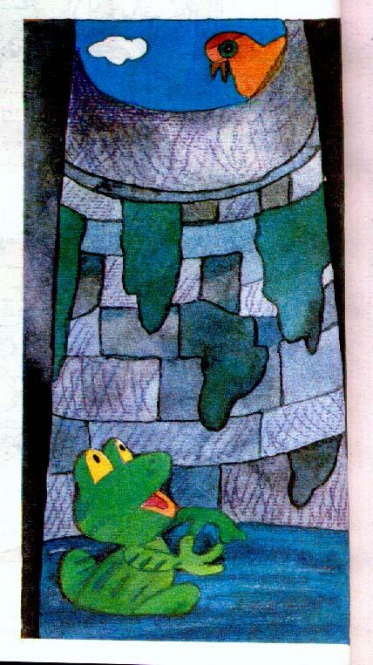
动动脑
坐井观天 ：看问题，认识事物，站的要高，看得要全面，不能像 青蛙那样犯了错误还自以为是。

Slide 5
你知道鹬是什么，蚌又是什么，它们长什么样子吗？在学习鹬蚌相争的课文前，让我们先看看下面的图片，认识一下鹬和蚌吧

Slide 6
你知道鹬是什么，蚌又是什么，它们长什么样子吗？在学习鹬蚌相争的课文前，让我们先看看下面的图片，认识一下鹬和蚌吧

Slide 7
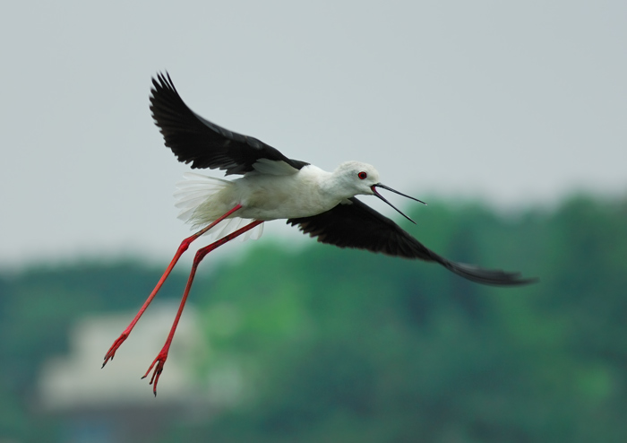
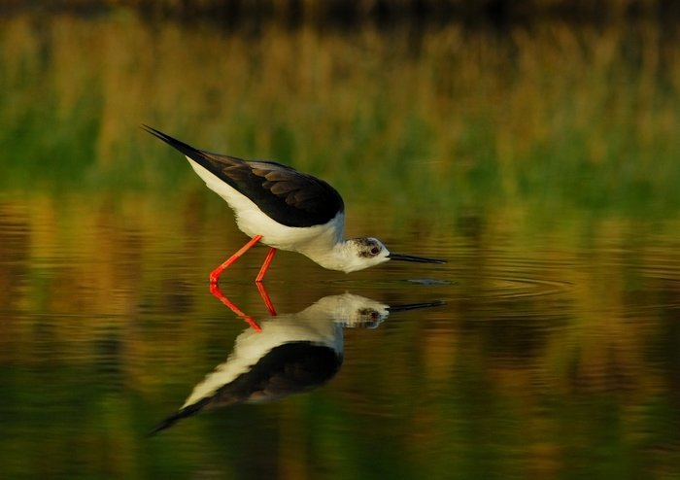
鹬
鹬：是一种水鸟，羽毛茶褐色，嘴、脚都很长，上体通常杂黑褐色，尾和体侧具有橫斑，常在水边或田野中捕食小鱼、贝类等。

Slide 8
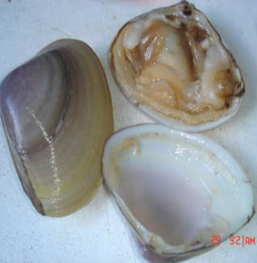
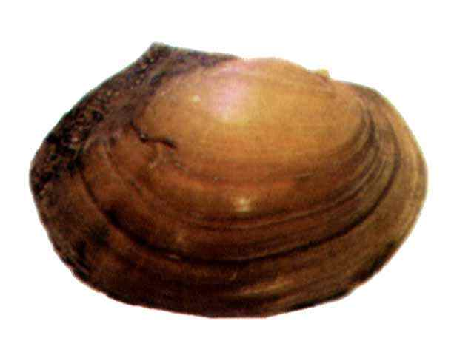
蚌 生活在江、河、湖、沼里的贝类，种类很多，大部分能在体内自然形成珍珠。

Slide 9
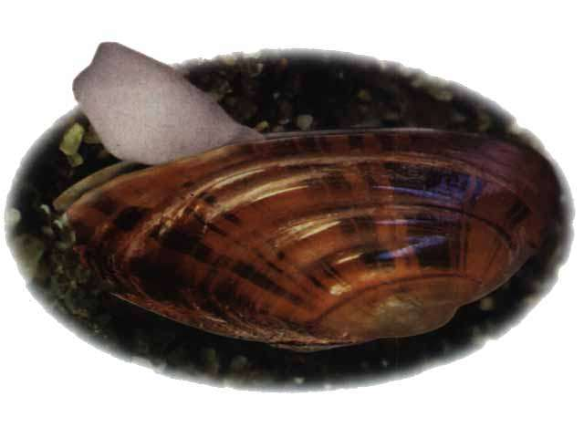
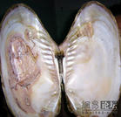
蚌:是生活在江、河、湖、沼里的贝类，有两扇坚硬的石灰质的贝壳保护着身体，遇到敌害向它进攻的时候，柔软的身体便立刻缩到两个贝壳的中间，同时把两个贝壳紧紧的关闭起来，形成一道攻不破的“铜墙铁壁”。
蚌

Slide 10

曝 箝 喙 舍 禽

Slide 11
鹬蚌相争
带着下面的问题，看课文。
（1）它们为什么争？
（2）它们怎么争？
（3）结果怎样？
要求：
1、用波浪线画出鹬蚌相争的语言。
2、小声地，带感情地读一读。

Slide 12
思考
1、鹬和蚌之间发生了一件什么事？结果怎样？
2、同桌之间互相说一说。

Slide 13
说一说
◆ 鹬被蚌紧紧地夹住了，如果你是这只鹬，你会怎么想？
◆ 如果你是这只鹬，你会怎么说？
◆ 鹬这样生气的说，蚌会害怕么？它的表现是怎样？
◆如果你是这只蚌，你会怎么毫不示弱地说？

Slide 14
练一练
大家同桌之间练习模仿鹬和蚌的对话，要读出它们彼此毫不示弱的语气。

Slide 15
想一想
从课文的学习中我们看到了什么？体会到了什么呢？
鹬和蚌互不相让，谁也不让谁，最后让渔夫毫不费力气的捉走了，体会到如果互不相让，就会让他人得利。这就是“鹬蚌相争，渔翁得利”。

Slide 16
目睹了鹬蚌相争的结果后，联系生活实际说说自己从中受到了怎样的启发：
在生活中，我们要 ----------

Slide 17
寓意
通过鹬蚌相争却让渔人从中获利的故事,告诫人们：做事要权衡得失，化解矛盾冲突相互谦让。

Slide 18
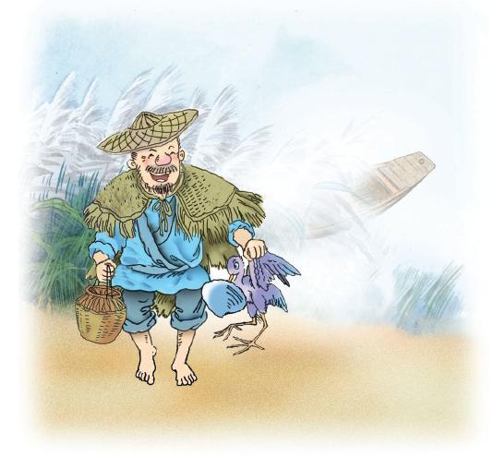
课后作业
续编故事：
渔夫没费一点力气，就把鹬和蚌一齐捉住了……
提示：渔夫会说些什么？鹬和蚌之间又会有怎样的一番对话呢？请同学们展开想象，把故事续编完整。

Slide 19
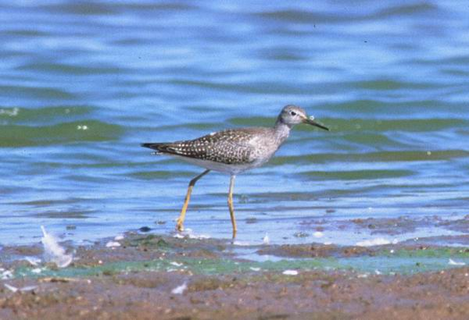
鹬 是一种水鸟，羽毛茶褐色，嘴、脚都很长，上体
通常杂黑褐色，尾和体侧具有横斑，常在水边或田野中
捕吃小鱼、贝类等。

Slide 20
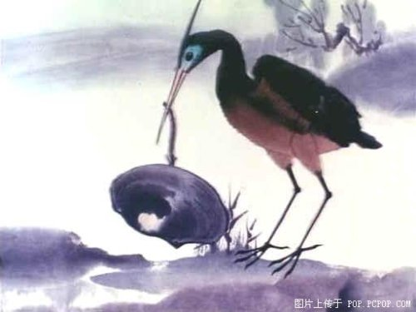
河蚌张开壳儿晒太阳，
鹬（啄），蚌（夹），双方(互不相让)
结果（渔翁得利）。

